Slide 1
Автоматизированная система отслеживания заказов

Slide 2

Автоматизация бизнес-процессов повышает эффективность бизнеса
Полная прозрачность для всех участников процесса
Автоматизированный контроль исполнения
Актуальная и точная информация в режиме реального времени
Эффективное взаимодействие с подрядчиками и заказчиками
Быстрый доступ к информации
Разрешение картинки недостаточно, чтобы определить, чем занимаются изображенные на ней люди. Часть данных отсутствует, а часть представлена лишь частично.

Slide 3
Цели создания системы
Основные преимущества для клиентов и компании
Отслеживание статуса складской обработки заявки в режиме реального времени в едином источнике для клиентов и торговых представителей.
Контроль транспортировки. Информация о плановом и фактическом времени прохождения транспортных узлов, информация о задержках/ расхождениях в транспортируемых накладных .
Анализ загруженности ТС по маршрутам , помощь в принятии решения о необходимости плановых и дополнительных рейсах
Контроль и данные для аналитики по соблюдению расписаний для корректировки маршрутов.

Slide 4
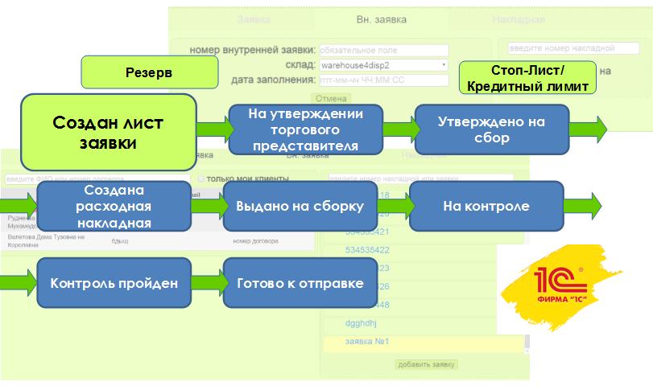
Отображение статусов складской обработки (интеграция с 1С)

Slide 5
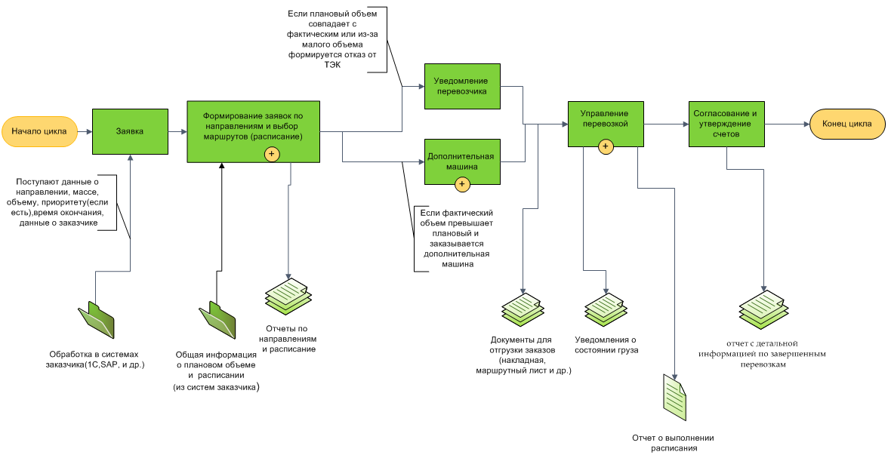
Общая схема бизнес-процесса

Slide 6
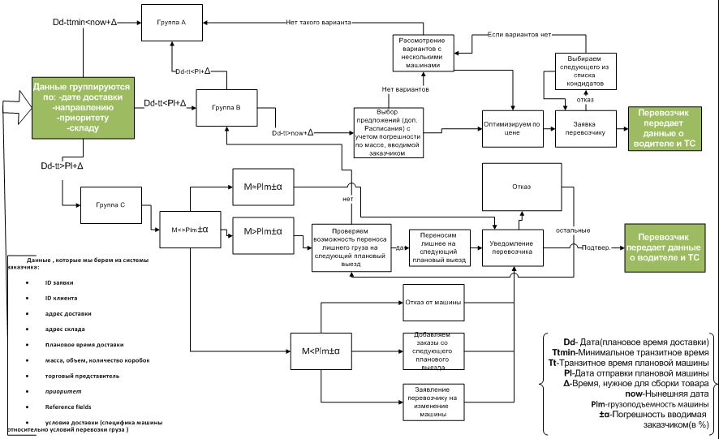
Планирование перевозки груза

Slide 7
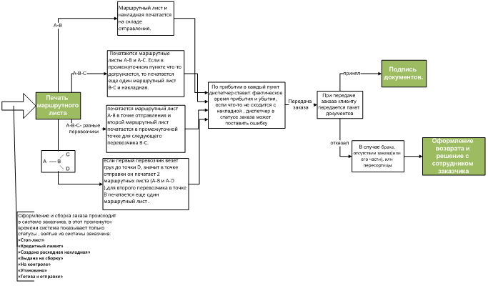
Составление документов для перевозки

Slide 8
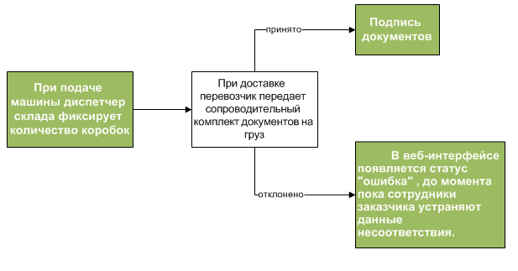
События с грузом

Slide 9
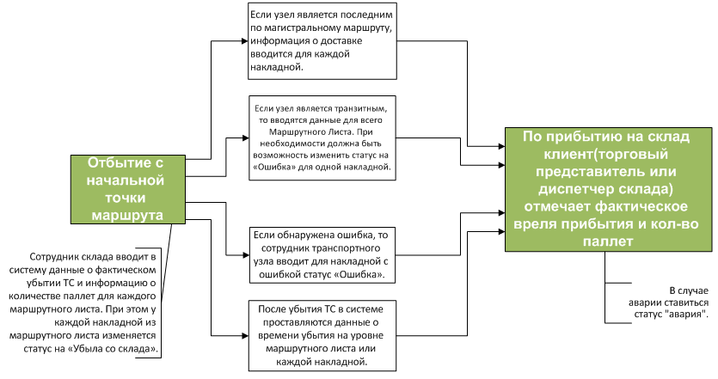
Управление событиями в перевозке

Slide 10
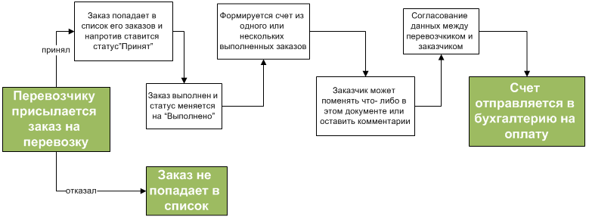
Финансовый модуль

Slide 11
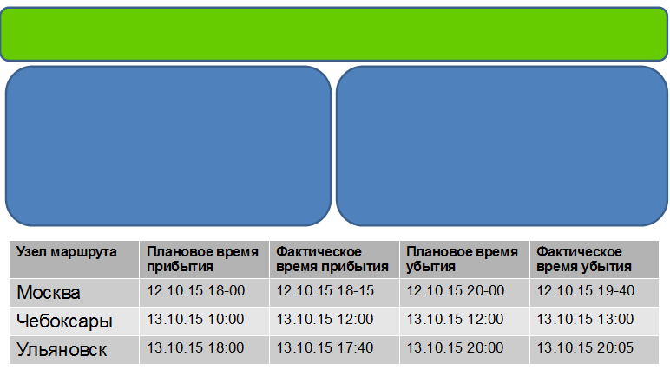
Отображение процесса перевозки
Online отслеживание перемещения накладной по маршруту
Статус отгрузки со склада:
Время фактического убытия ТС
Колличество паллет
Статус транзита в каждом транспортном узле:
Время фактического прибытия и убытия ТС
Фиксация “ошибок” входящих документов

Slide 12
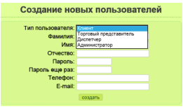
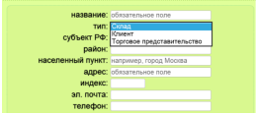

Возможность корректировки справочников (администратор)
Справочник пользователей
Справочник подразделений
Справочник маршрутов

Slide 13
Логистика поставки
Основные преимущества для поставщиков и компании
Отслеживание статуса груза и листа заказа в режиме реального времени в едином источнике для сотрудников компании и поставщиков.
Контроль поставок. Информация о плановом времени прихода ТС
Быстрое уведомление поставщиков и сотрудников склада об изменениях в расписании.
Контроль и данные для аналитики

Slide 14
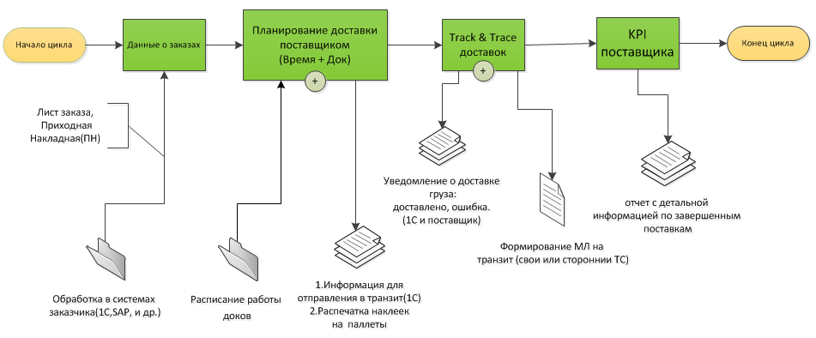
Общая схема бизнес-процесса

Slide 15
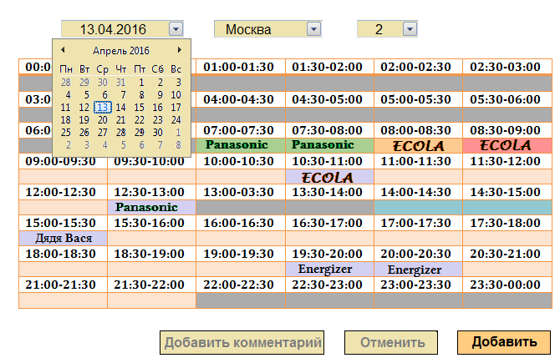
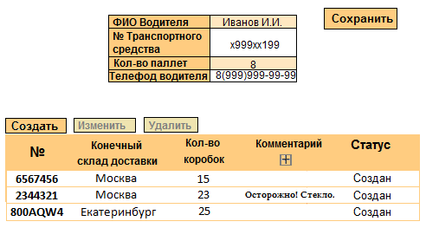
Пример интерфейса поставщика
Интуитивно понятный
интерфейс;
Возможность
планировать время
поставки груза;

Slide 16
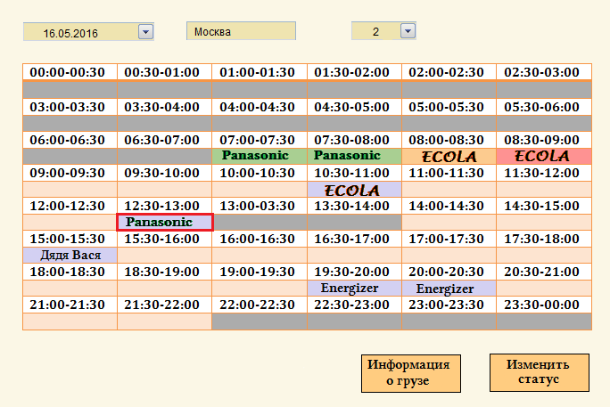
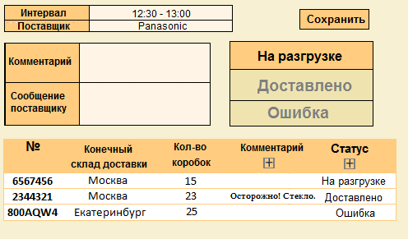
Пример интерфейса диспетчера
Графическое представление
статусов;
Интуитивно понятный
интерфейс;
Оптимизация транзитных
грузов;
Уведомление об ошибках
в режиме Online

